Slide 1
Mer OOP: Referanser, mutability (og None)
Konseptforståelse uke 8

Slide 2
Læringsmål
Forstå (mer av) hva som skjer bak kulissene når vi oppretter og bruker objekter
• Kjenne til forskjellen på å endre en referansevariabel og å endre objektet den refererer til
• Kunne skrive programmer med samlinger av (referanser til) objekter
• Kunne forstå og tegne datastruktur-tegninger
• (Kunne sette seg inn i og skrive enkle programmer med flere klasser, og med objekter som refererer til andre objekter

Slide 3
Plan for dagen
None
Referanser
  Mutability vs. Immutability (foranderlig vs. Uforanderlig)
Trekke linjer til OOP

Slide 4
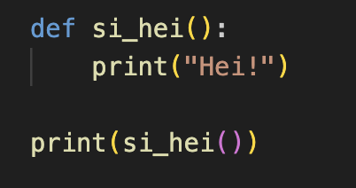

None
«Ingenting»
Egen datatype
Brukes som en plassholder

Slide 5
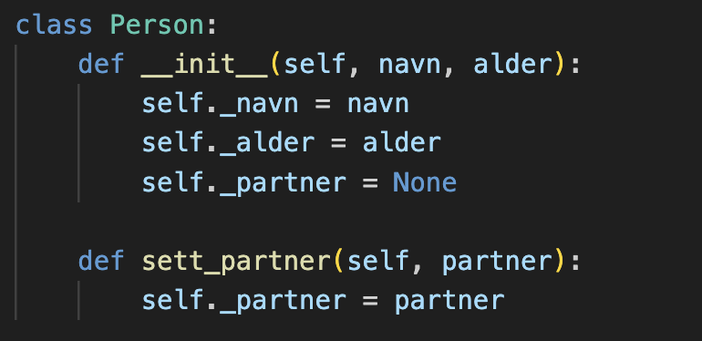
None som instansvariabel
Noen ganger ønsker vi ikke å sette en verdi på alle instansvariabler med en gang
Da bruker vi None som plassholder

Slide 6
Referanser
Referanser er pekere til objekter
  De refererer til hvor i minnet objektet er lagret
Variabler er navngitte referanser, de holder på en referanse, og referansen holder på objektet
Alle variabler har en referanse, men ikke alle referanser er knyttet til en variabel
  Eks: liste[0] (indeksen refererer til en verdi, men har ikke nødvendigvis en variabel

Slide 7
Mutable vs. immutable
Immutable: Uforanderlig. Kan ikke endres på immutable klasser kan ikke endre innhold etter instansiering
  Eks: String, int, tuppel
Mutable: Foranderlig – kan endres på. Mutable klasser kan endre innhold etter instansiering
  Eks: Liste, ordbok, de fleste egendefinerte klasser

